Slide 1
BÀI 2: QUẢN LÝ CHẤT THẢI
Chất thải là gì?

Slide 2
BÀI 2: QUẢN LÝ CHẤT THẢI
Hãy kể tên những loại chất thải mà em biết?

Slide 3
BÀI 2: QUẢN LÝ CHẤT THẢI
Em hãy nêu các tác động của chất thải đối với môi trường?

Slide 4
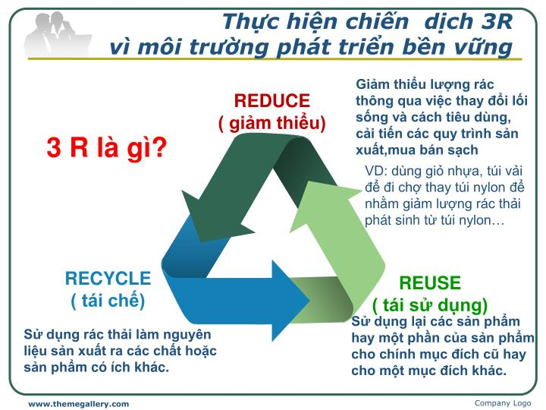
BÀI 2: QUẢN LÝ CHẤT THẢI
Phân loại chất thải theo nguyên tắc 3R

Slide 5
BÀI 2: QUẢN LÝ CHẤT THẢI
Phân loại chất thải theo nguyên tắc 3R
Sắp xếp các loại chất thải theo 3 nhóm:
Tái sử dụng | Tái chế | Tiêu hủy

Slide 6
BÀI 2: QUẢN LÝ CHẤT THẢI
BÀI TẬP DỰ ÁN
Khảo sát thực trạng quản lý chất thải và đề xuất các biện pháp cải thiện.

Slide 7
BÀI 2: QUẢN LÝ CHẤT THẢI
BÀI TẬP DỰ ÁN
Mục tiêu khảo sát:
Thu thập thông tin về quản lý chất thải tại nơi làm việc
Quan sát đánh giá thực trạng quản lý chất thải tại nơi làm việc
Đề xuất các biện pháp cải thiện tại tại nơi làm việc

Slide 8
BÀI 2: QUẢN LÝ CHẤT THẢI
BÀI TẬP DỰ ÁN
Địa điểm khảo sát:
Thời gian | Địa điểm | Nhóm thực hiện | Ghi chú
 | Căn tin, ký túc xá | 1
 | Xưởng thực hành cơ khí, khu tập trung chất thải | 2

Slide 9
BÀI 2: QUẢN LÝ CHẤT THẢI
PHIẾU KHẢO SÁT
Nhóm : ……………………………………………
Địa điểm: …………………………………………..
Thời gian: …………………………………………
Nội dung: Khảo sát thực trạng quản lý chất thải và đề xuất biện pháp cải thiện tại tại nơi làm việc
TT | Tên chất thải | Phương pháp thu gom, phân loại, lưu trữ | Đề xuất giải pháp cải thiện
1 | Vỏ chai | Gom riêng | Giảm thiểu….

Slide 10
BÀI 2: QUẢN LÝ CHẤT THẢI
BÀI TẬP DỰ ÁN
Câu hỏi khảo sát là gì?
Mỗi nhóm chuẩn bị tối thiểu 10 câu hỏi để thu thập thông tin.

Slide 11
BÀI 2: QUẢN LÝ CHẤT THẢI
BÀI TẬP DỰ ÁN
Câu hỏi khảo sát là gì?
Những loại chất thải nào là phổ biến, nguồn phát sinh?
Những loại chất thải nào có thể giảm thiểu, tái chế, tái sử dụng?
Cách thu gom, phân loại như thế nào?
Thu thập hình ảnh về chất thải

Slide 12
BÀI 2: QUẢN LÝ CHẤT THẢI
BÀI TẬP DỰ ÁN
Chú ý khi đi khảo sát:
Thông báo cho người phụ trách tại các địa điểm khảo sát về mục đích của cuộc khảo sát.
Mục đích của khảo sát không phải để thăm dò hay đánh giá họ, mà là để phối hợp đề ra các giải pháp cải thiện môi trường tốt hơn.
Hỏi ý kiến người phụ trách về các vị trí được phép ghi hình.

Slide 13
BÀI 2: QUẢN LÝ CHẤT THẢI
BÀI TẬP DỰ ÁN
Phân công nhiệm vụ cho từng thành viên trong nhóm:
Nhóm trưởng: (Hướng dẫn và theo dõi các thành viên trong nhóm…)
Ai sẽ đặt câu hỏi?
Ai sẽ ghi chép thông tin?
Ai chụp hình, quay video?

Slide 14
BÀI TẬP DỰ ÁN
Tiến hành khảo sát:
- Thời gian:
Kết thúc khảo sát:
- Viết báo cáo theo mẫu

Slide 15
BÀI TẬP DỰ ÁN
CÁC NHÓM BÁO CÁO KẾT QUẢ

